Slide 1

Организационно-методическое сопровождение актуальных направлений развития СПО
Клевцова М.С., заведующий кафедрой профессионального и технологического образования ИРО Кировской области, к.п.н

Slide 2


ПРАВИТЕЛЬСТВО РОССИЙСКОЙ ФЕДЕРАЦИИ
ПОСТАНОВЛЕНИЕ
от 26 декабря 2017 г. N 1642
ОБ УТВЕРЖДЕНИИ ГОСУДАРСТВЕННОЙ ПРОГРАММЫ РОССИЙСКОЙ ФЕДЕРАЦИИ
«РАЗВИТИЕ ОБРАЗОВАНИЯ»
с 1 января 2018 года досрочно прекращается реализация Федеральной целевой программы развития образования на 2016–2020 годы (утверждена постановлением Правительства от 23 мая 2015 года №497)
Подписанным постановлением государственная программа «Развитие образования»
переводится на проектное управление с 2018 года.
Срок реализации госпрограммы – 2018–2025 годы.
В новой редакции госпрограммы определены основные цели:
качество образования, доступность образования, онлайн-образование.

Slide 3
Приоритетный проект «Рабочие кадры для передовых технологий»
Решение организационного комитета по подготовке и проведению мирового чемпионата по профессиональному мастерству по стандартам «Ворлдскиллс» в г. Казани в 2019 году (21.11.2017):
«Разработать программу развития профессиональных образовательных организаций в субъектах Российской Федерации, предусмотрев меры по развитию инфраструктуры, кадрового потенциала, созданию современных условий для реализации основных профессиональных образовательных программ, а также планируемые сроки аккредитации организаций в соответствии со стандартами «Ворлдскиллс»
Комплексное решение задач по обеспечению подготовки к 2020 году 50 тысяч высококвалифицированных специалистов и рабочих кадров в соответствии с современными стандартами и технологиями:
Развитие инфраструктуры
Создание условий для реализации ОПОП
Развитие кадрового потенциала
Программа развития профессиональных образовательных организаций в субъекте Российской Федерации

Slide 4
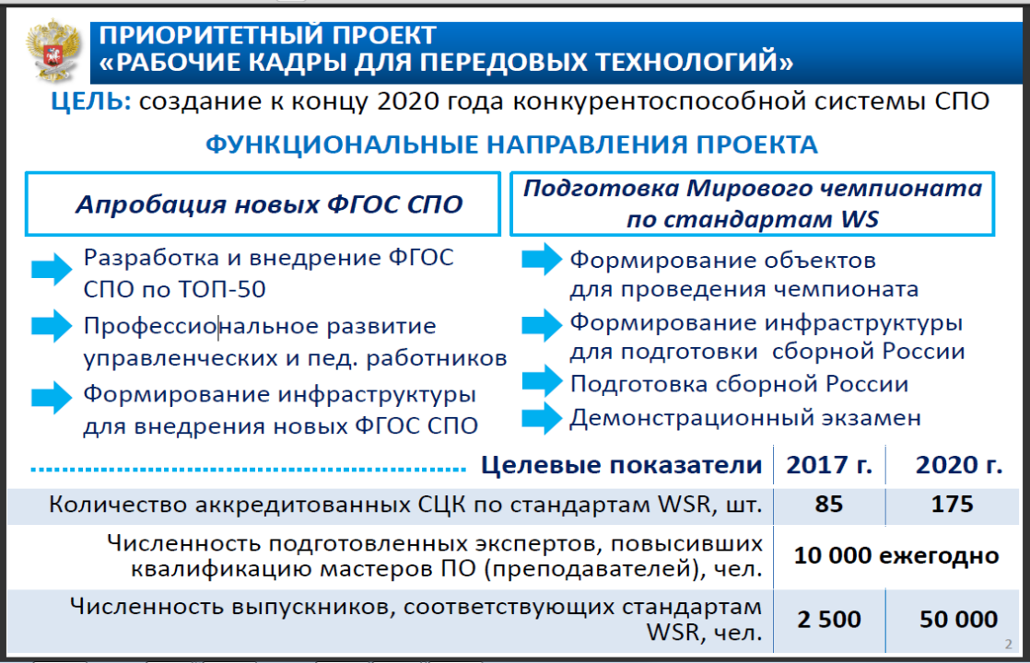

Slide 5
Основные направления организационно-методического сопровождения развития среднего профессионального образования
Проектирование содержания программ с учетом требований ПС
Внедрение ФГОС по ТОП-50 в регионе
Актуализация ФГОС СПО
Проведение процедур демонстрационного экзамена

Slide 6








ФГОС ТОП-50
Актуализированные ФГОС СПО
Демонстрационный экзамен в рамках ГИА
«Развитие агрообразования в Кировской области», «Финансовая грамотность»
Профессиональное образование и обучение лиц с ОВЗ
Разработка программ профобучения и ДПО на основе ПС
Реализация ООД в соответствии с требованиями ФГОС СОО
Введение профессиональных стандартов «Педагог СПО», «Управление профессиональной образовательной организацией»
Организация деятельности РУМО по УГС
Координация региональных этапов Всероссийских олимпиад профмастерства
Учебная и учебно-методическая работа по повышению квалификации педагогических и руководящих работников ПОО
Изучение и прогнозирование потребностей в повышении квалификации педагогических и руководящих кадров
Разработка учебных планов, программ курсовых мероприятий для различных категорий слушателей
Комплексное методическое обеспечение курсовых мероприятий
Учебно-методическое сопровождение направлений развития СПО
Руководство научно-исследовательской, инновационной работой педагогических работников на основе создания и организации работы региональных инновационных площадок , базовых ПОО, творческих лабораторий
Проведение конференций, семинаров по вопросам развития СПО
Выращивание инновационного опыта работы педагогических и руководящих работников

Slide 7
Региональный Проект
«Внедрение ФГОС по наиболее востребованным, новым и перспективным профессиям и специальностям» приказ Министерства образования Кировской области
№5-223 от 24.03.2017 года
Определение регионального перечня приоритетных профессий и специальностей для подготовки в региональной системе СПО (ТОП-РЕГИОН)
Определение (в том числе из числа региональных ресурсных центров) «ведущих» профессиональных образовательных организаций-лидеров, с опорой на которых будет обеспечена подготовка кадров по ТОП-50
Проработка вопросов создания механизма реализации профессиональных модулей и практик ресурсными центрами
Повышение нормативов бюджетного финансирования по профессиям и специальностям ТОП-50 в 2 раза
Внедрение современных образовательных технологий, апробированных в отечественной практике и за рубежом
Проработка вопросов, связанных с реализацией ресурсными центрами (ведущими ПОО) права проведения демонстрационного экзамена в соответствии с требованиями Ворлдскиллс

Slide 8
Актуализация ФГОС
Приказы Минобрнауки России:
от 14.12.2017 N 1216 - 13.02.07 Электроснабжение (по отраслям)"
от 07.12.2017 N 1196- 13.02.11 Техническая эксплуатация и обслуживание электрического и электромеханического оборудования (по отраслям)»
от 22 декабря 2017 г. № 1246 - 08.01.09 Слесарь по строительно-монтажным работам»
от 22 декабря 2017 г. № 1247 - 08.01.06 Мастер сухого строительства
от 22 декабря 2017 г. № 1248 - 13.02.03 Электрические станции, сети и системы»
от 25 декабря 2017 г. № 1259 -08.01.05 Мастер столярно-плотничных и паркетных работ»
от 25 декабря 2017 г. № 1260 « 13.01.01 Машинист котлов»
От 10.01.2018 г. № 6 08.02.02 Строительство и эксплуатация инженерных сооружений»

Slide 9
Актуализация ФГОС СПО
Минобрнауки РФ
Национальный совет при Президенте РФ по профессиональным квалификациям
Федеральные учебно-методические объединения
СПК, Объединения работодателей
Из 575 ФГОС СПО по профессиям и специальностям 174 подлежат актуализации на основе утвержденных профессиональных стандартов. В настоящее время ФГОС получают экспертные заключения СПК, работодателей и проходят независимую экспертизу.
Обсуждение метод. рекомендаций по организации экспертизы ПООП федеральными учебно-методическими объединениями СПО по 50-ти наиболее востребованным и перспективным профессиям и специальностям

Slide 10
Регламенты работы ФУМО СПО
ФЗ «Об образовании в Российской федерации»
от 29.12.2012г.
№ 273-ФЗ
Ст.19, ч.2, 3, 4 : ФУМО могут создаваться «…в целях участия педагогических, научных работников, представителей работодателей в разработке ФГОС, примерных образовательных программ, координации действий организаций, осуществляющих образовательную деятельность, в обеспечении качества и развития содержания образования..»
НПА Министерства образования и науки РФ
ПРИКАЗ от 16 .07. 2015 г. N 726 «Об утверждении типового положения об УМО в системе СПО»
ПРИКАЗ от 07.10.2015 г. № 1115 «О создании ФУМО в системе СПО»
ПРИКАЗ от 10.11.2016 г. № 1316 «О председателях УМО в системе СПО»

Slide 11
Приказ Министерства образования Кировской области от 19.12.2017 года № 5-1189
«Об утверждении Положения о региональных учебно-методических объединениях в системе среднего профессионального образования Кировской области и создании региональных учебно-методических объединений в системе среднего профессионального образования Кировской области»
«Об утверждении списка председателей региональных учебно-методических объединений в системе среднего профессионального образования Кировской области»
Приказ Министерства образования Кировской области
от 31.01.2018 года № 5-238

Slide 12

Демонстрационный экзамен
Пр-2582 от 23.12.2016 г.
Поручение Президента РФ
по итогам встречи с членами национальной сборной
России по профессиональному мастерству 9 декабря 2016 г.
Демонстрационный экзамен – это форма государственной итоговой аттестации выпускников по программам СПО образовательных организаций высшего и среднего профессионального образования, которая предусматривает:
П. 2 пп. б) перечня поручений по итогам встречи Президента Российской Федерации с членами национальной сборной России по профессиональному мастерству 9 декабря 2016 г.: Правительству Российский Федерации совместно с органами исполнительной власти субъектов Российской Федерации и при участии союза «Агентство развития профессиональных сообществ и рабочих кадров «Молодые профессионалы (Ворлдскиллс Россия)» обеспечить внедрение демонстрационного экзамена по стандартам «Ворлдскиллс Россия» в качестве государственной итоговой аттестации по образовательным программам среднего профессионального образования, предусмотрев в том числе, что результаты демонстрационного экзамена по стандартам Ворлдскиллс Россия» и участия в чемпионатах по профессиональному мастерству по стандартам «Ворлдскиллс» приравниваются к результатам государственной итоговой аттестации, а также внесение соответствующих изменений в законодательство Российской Федерации.
Демонстрационный экзамен:
Моделирование реальных производственных условий для демонстрации выпускниками профессиональных умений и навыков
Независимую экспертную оценку выполнения задания демонстрационного экзамена, в том числе экспертами из числа представителей предприятий
Определение уровня знаний, умений и навыков выпускников в соответствии с международными требованиями

Slide 13
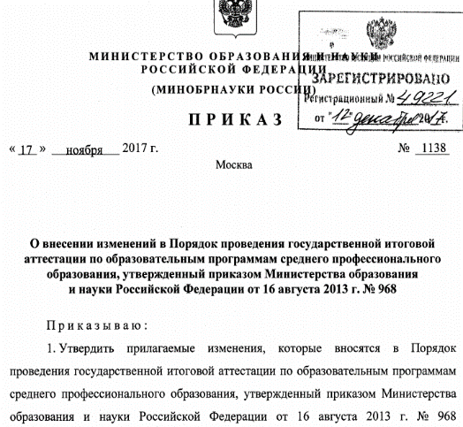
ИЗМЕНЕНИЯ, которые вносятся в Порядок проведения государственной итоговой аттестации по образовательным программам среднего профессионального образования, утвержденный приказом Министерства образования и науки Российской Федерации от 16 августа 2013 г. № 968
«10. Формами государственной итоговой аттестации по образовательным программам среднего профессионального образования в соответствии с федеральным государственным образовательным стандартом среднего профессионального образования являются:
защита выпускной квалификационной работы;
государственный(ые) экзамен(ы).»;
3. Пункт 12 дополнить абзацами следующего содержания:
«В соответствии с федеральным государственным образовательным стандартом среднего профессионального образования для выпускников, осваивающих программы подготовки квалифицированных рабочих, служащих, выпускная квалификационная работа проводится в виде демонстрационного экзамена.
Для выпускников, осваивающих образовательные программы подготовки специалистов среднего звена, в случаях, предусмотренных федеральным государственным образовательным стандартом среднего профессионального образования, демонстрационный экзамен включается в выпускную квалификационную работу или проводится в виде демонстрационного экзамена.».
Демонстрационный экзамен предусматривает моделирование реальных производственных условий для решения выпускниками практических задач профессиональной деятельности.».

Slide 14
Порядок проведения государственной итоговой аттестации по образовательным программам среднего профессионального образования
«15. Программа государственной итоговой аттестации, методика оценивания результатов, требования к выпускным квалификационным работам, задания и продолжительность государственных экзаменов, определяются с учетом примерной основной образовательной программы и утверждаются образовательной организацией на заседании педагогического совета образовательной организации с участием представителей государственной экзаменационной комиссии, в том числе экспертов, уполномоченных союзом.
Задания демонстрационного экзамена разрабатываются на основе профессиональных стандартов (при наличии) и с учетом оценочных материалов по наиболее перспективным и востребованным профессиям и специальностям в системе среднего профессионального образования, разработанных союзом «Агентство развития профессиональных сообществ и рабочих кадров «Ворлдскиллс Россия» (при наличии).»
«16.1. Победители и призеры чемпионатов профессионального мастерства, проводимых союзом «Агентство развития профессиональных сообществ и рабочих кадров «Ворлдскиллс Россия», осваивающие образовательные программы среднего профессионального образования, по которым в соответствии с федеральным государственным образовательным стандартом среднего профессионального образования предусматривается проведение демонстрационного экзамена, имеют право на зачет результатов участия в указанных чемпионатах в качестве оценки «отлично» по демонстрационному экзамену.».

Slide 15
нормативное регулирование и методическое сопровождение внедрения ДЭ
Матрица соответствия профессий/специальностей ТОП-50 и компетенций Ворлдскиллс для проведения демонстрационного экзамена
Методика перевода результатов ДЭ в экзаменационную оценку с определением точки отсечения положительного результата.
Дорожная карта поэтапного внедрения демонстрационного экзамена
Структура контрольно-измерительных материалов для проведения ГИА
Методические рекомендации по организации ГИА по профессиям/специальностям

Slide 16
Первый этап разработки оценочных средств к ГИА
08.01.24 Мастер столярно-плотничных, паркетных и стекольных работ
08.01.25 Мастер отделочных строительных и декоративных работ
08.01.26 Мастер по ремонту и обслуживанию инженерных систем ЖКХ
12.01.09 Мастер по изготовлению и сборке деталей и узлов оптических и оптико-электронных приборов и систем
15.01.05 Сварщик (ручной и частично механизированной сварки (наплавки)
15.01.32 Оператор станков с программным управлением
15.01.33 Токарь на станках с ЧПУ
15.01.34 Фрезеровщик на станках с ЧПУ
15.01.35 Мастер слесарных работ
15.01.36 Дефектоскопист
18.01.33 Лаборант по контролю качества сырья, реактивов, промежуточных продуктов, готовой продукции, отходов производства
23.01.17 Мастер по ремонту и обслуживанию автомобилей

Slide 17
Черты «новой» модели подготовки
Система подготовки формируется (реагирует) вслед за появлением (изменением) технологии
Строгая этапность и последовательность подготовки
Приоритет технических навыков
Низкая интенсивность подготовки
* Государство – держатель стандартов подготовки
Массовизация и стремление к низкой стоимости
Ориентация обучаемого на пожизненный найм
Утрата государством монополии на стандарты подготовки
Модульность
Приоритет комбинированных навыков (рост потребности в когнитивных и soft)
Рост интенсивности и стоимости подготовки
Сепарация на высокотехнологические и массовые специальности
Исчезновение пожизненного найма
(самозанятость)
Notes:
Вспомогательные материалы:
Список ФГОС СПО
Матрица изменений (профессии)
Матрица изменений (специальность)
ФГОС по профессии
ФГОС по специальности
ФГОС по группе профессий
ФГОС по группе специальностей

Slide 18
Новый макет ФГОС
Совещания с руководителями и заместителями руководителей ПОО
Методические рекомендации по разработке учебного плана, программ по профессиям и специальностям
Новый взгляд на траектории в рамках ФГОС
РИП Организация дуального обучения по программе подготовки специалистов среднего звена по специальности "Технология деревообработки" с использованием дистанционных образовательных технологий»; «Социальное партнерство в решении проблем формального и неформального образования», «Разработка опережающих программ профессионального обучения специалистов сварочного производства в соответствии с потребностью регионального рынка труда»
Разработка ФГОС и ПООП возложена на ФУМО СПО
Разработка новой модели региональных учебно-методических объединений СПО по укрупненным группам направлений подготовки
Обсуждение опыта организации взаимодействия с межрегиональными центрами компетенций , с Агентством «WS»в рамках Межрегиональной конференции и областных семинаров
Информационная поддержка через сайт ИРО Кировской области
Консультации разработчиков образовательных программ с целью прохождения процедуры лицензирования и осуществления приема по новым профессиям/специальностям
Областной семинар «Организация служб (центров) содействия трудоустройству выпускников профессиональных образовательных организаций»

Slide 19
Новые подходы к отбору результатов образования
(Учет требований ПС, компетенций WS)
Новые ДПП «Разработка программ в соответствии с требованиями ПС», «Проектирование вариативной части ОПОП СПО»
РИП «Разработка опережающих программ профессионального обучения специалистов сварочного производства в соответствии с потребностью регионального рынка труда»
ГИА с применением демонстрационного экзамена
(учет стандартов WS)
РИП «Разработка системы формирования и мониторинга общих и профессиональных компетенций студентов в условиях реализации ФГОС СПО»; «Разработка опережающих программ профессионального обучения специалистов сварочного производства в соответствии с потребностью регионального рынка труда»
Особенности условий реализации
Методические рекомендации по реализации образовательной программы в сетевой формы (2015 г.)
Консультации и согласование подходов к разработке образовательных программ по профессиям и специальностям ТОП-50, в том числе, в сетевой форме для прохождения процедуры лицензирования с отделом лицензирования и аккредитации образовательной деятельности МОКО
Областной семинар «Адаптация образовательных программ в соответствии с требованиями профессиональных стандартов и стандартов Волдскиллс»
Модуль в ДПП «Оценка профессиональных квалификаций в соответствии со стандартами WS»
Областные семинары, методические объединения заместителей руководителей ПОО «Подготовка кадров с учетом стандартов Ворлдскиллс», «Опыт участия в пилотном эксперименте по проведению демонстрационного экзамена»
Новые ДПП «Проектирование образовательного процесса в соответствии с требованиями ФГОС ТОП-50», «Управление ресурсами профессиональной образовательной организации»

Slide 20
Разработка и реализация Дополнительных профессиональных программ, программ профессионального обучения
Введение профессионального стандарта педагога СПО
Разработка программ общеобразовательного цикла в пределах ОПОП СПО в соответствии с требованиями ФГОС СОО нового поколения

